Slide 1


Zarządzanie projektem informatycznym
ZPR
Wykład 6
dr inż. Włodzimierz Dąbrowski
Polsko Japońska Wyższa Szkoła Technik Komputerowych
Katedra Systemów Informacyjnych, pokój 310
e-mail: Wlodek@pjwstk.edu.pl
Software People Engineering
Materiał wyłącznie do użytku przez studentów PJWSTK kursu Zarządzanie projektem informatycznym.
Copyright © 2002 – 2004 by W. Dąbrowski - wszelkie prawa zastrzeżone.
Materiał ani jego część nie może być w żadnej formie i za pomocą jakichkolwiek środków technicznych reprodukowany bez zgody właściciela praw autorskich. Wersja PC

Slide 2
Plan wykładu
Czym zajmuje się SPI?
Jak budować sprawnie działające zespoły programistyczne?
Jak działać skutecznie?
Czy umiemy mówić i słuchać?
Jak walczyć o swoje – negocjacje
Jak zniszczyć projekt?
Notes:
To są notatki

Slide 3

Zarządzanie zespołami programistycznymi
Software People Engineering
Jak budować sprawnie działające zespoły programistyczne (projektowe)?

Slide 4
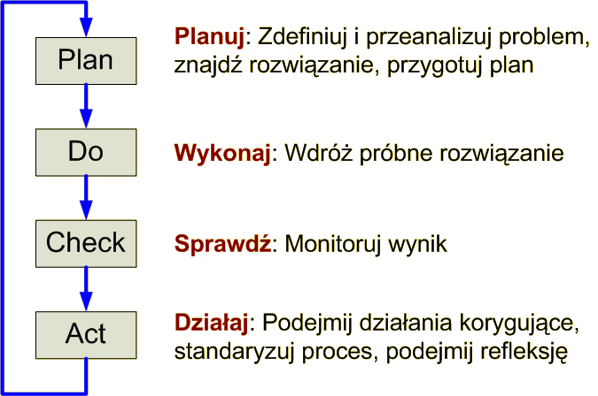
Podejście inżynierskie
6. Zasada zarządzania jakością (ISO):
ciągłe doskonalenie

Slide 5
Pomiary
„You can’t control what you can’t measure”
Tom DeMarco
Pomiary:
  łatwe – trudne
  właściwe – niewłaściwe
Metoda GQM
  Goal (cel)
  Quastion (pytanie)
  Metric (miara)

Slide 6
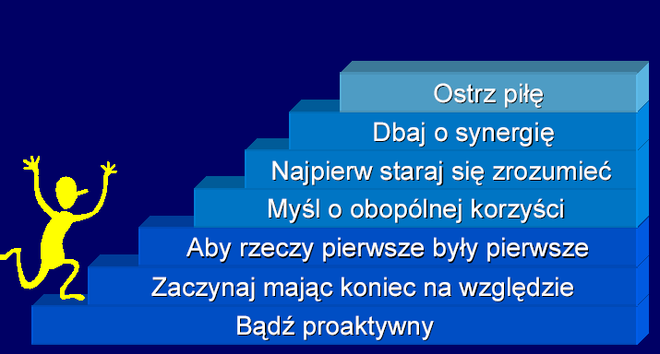
Zasady skutecznego działania

Slide 7
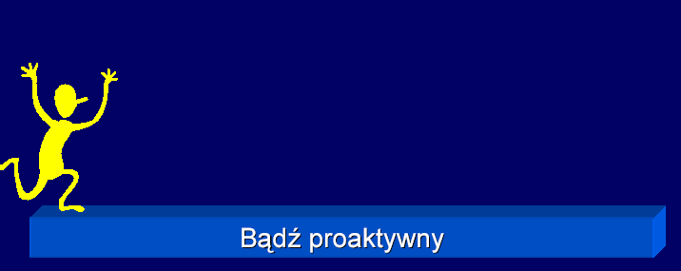
Tytuł

Slide 8
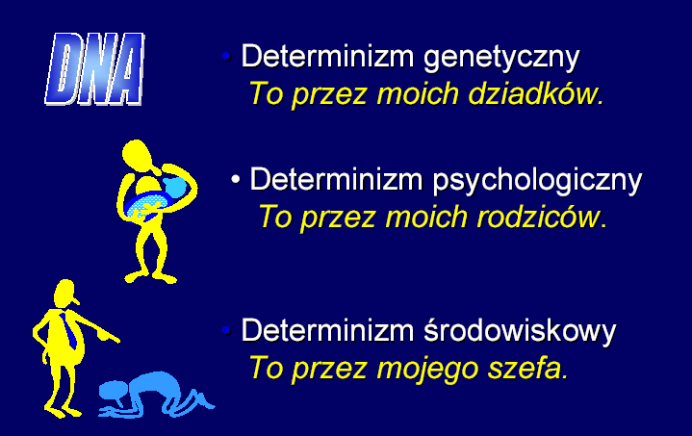
Bądź proaktywny

Slide 9
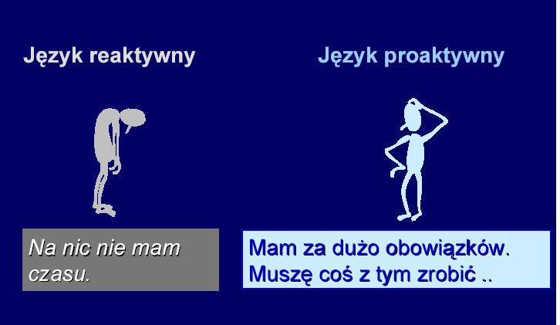
Bądź proaktywny

Slide 10
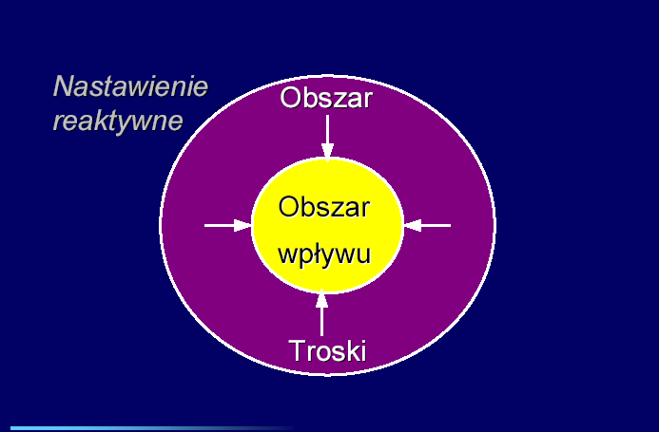
Tytuł

Slide 11
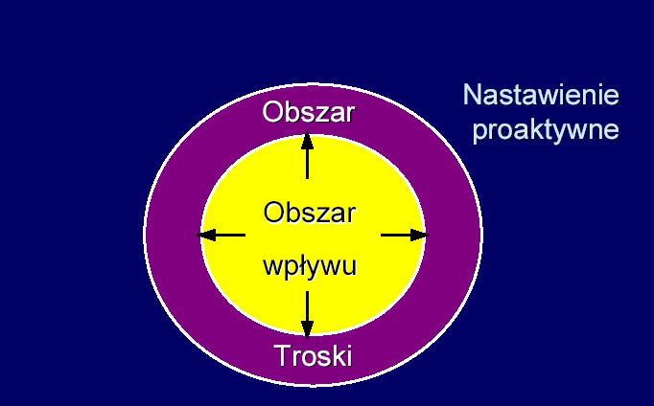
Tytuł

Slide 12
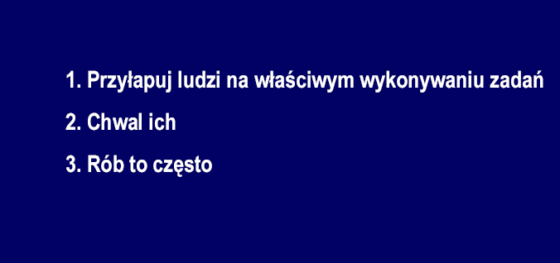
Budowa zespołu

Slide 13
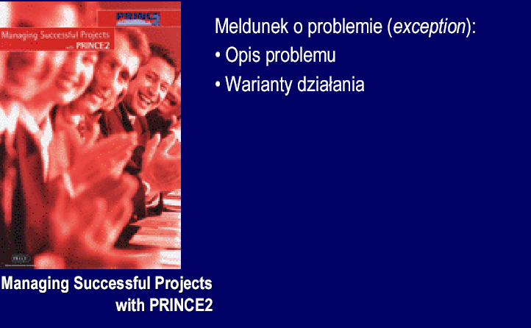
Podejście do problemu

Slide 14
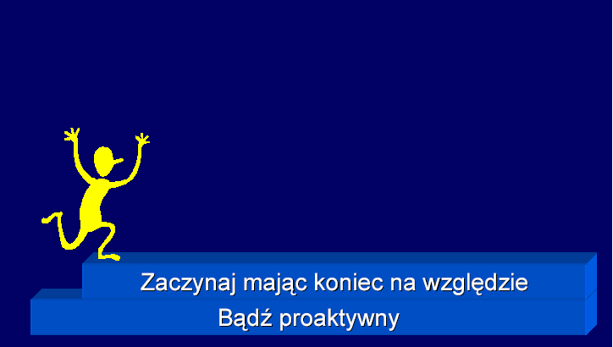
Tytuł

Slide 15
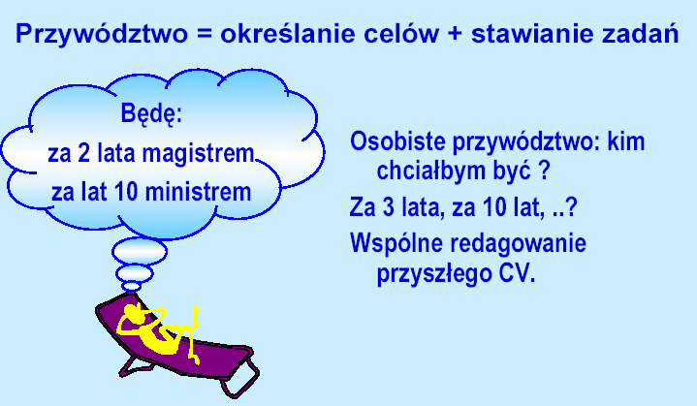
Tytuł

Slide 16
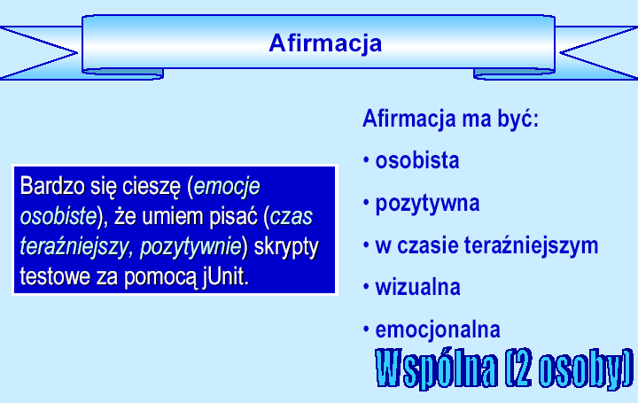
Tytuł

Slide 17
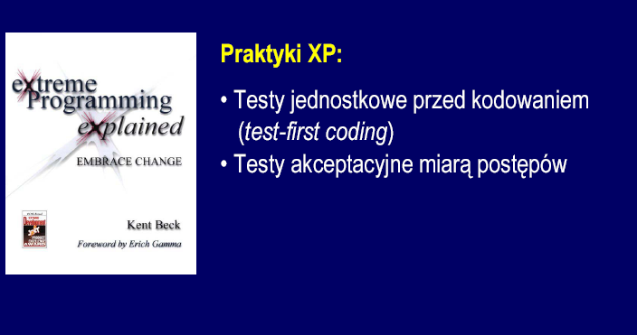
Tytuł

Slide 18
Tytuł

Slide 19
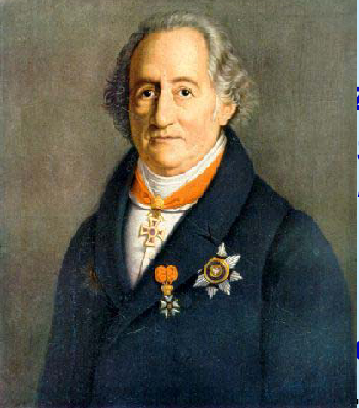
Tytuł
Rzeczy najważniejsze nigdy nie mogą być na łąsce rzeczy mniej ważnych ….
Rzeczy pierwsze najpierw

Slide 20
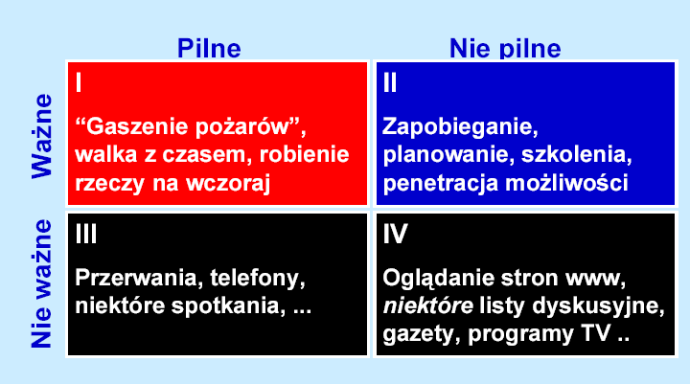
Tytuł

Slide 21
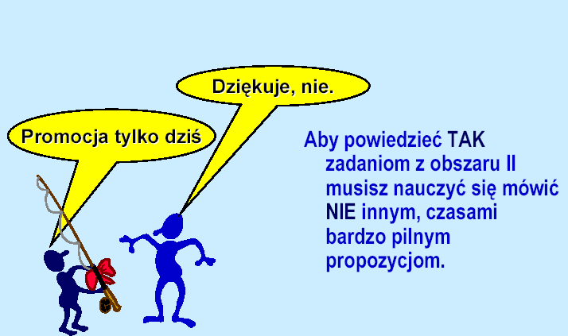
Tytuł

Slide 22
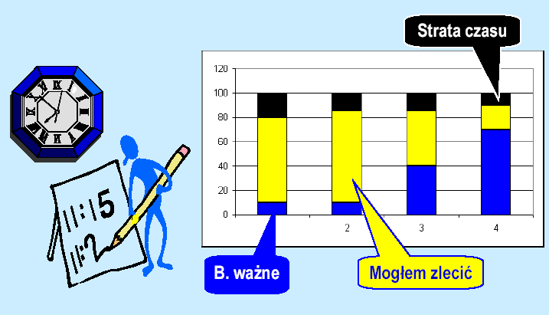
Tytuł

Slide 23
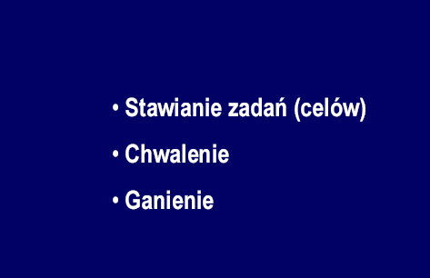
Tytuł

Slide 24
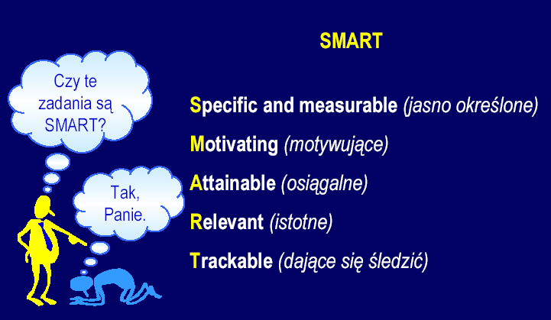
Tytuł

Slide 25
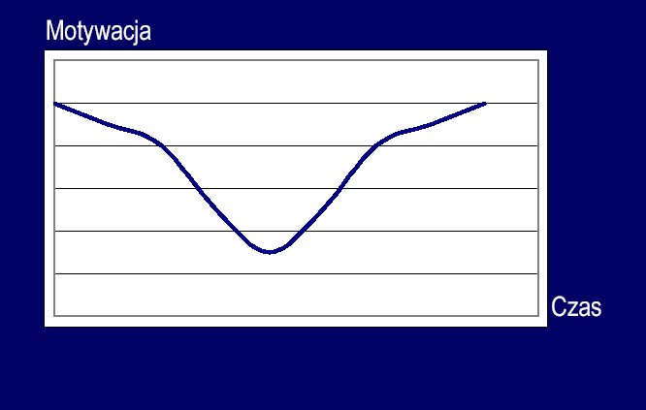
Tytuł

Slide 26
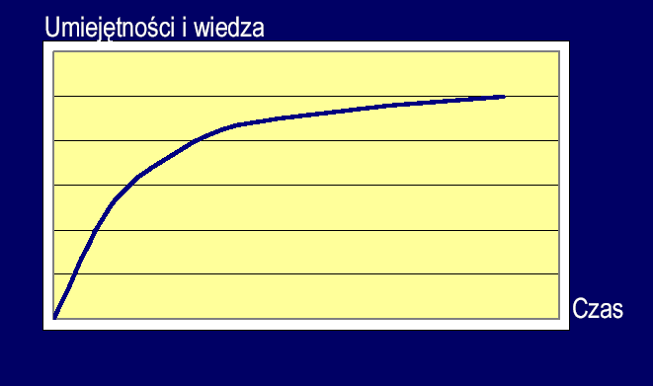
Tytuł

Slide 27
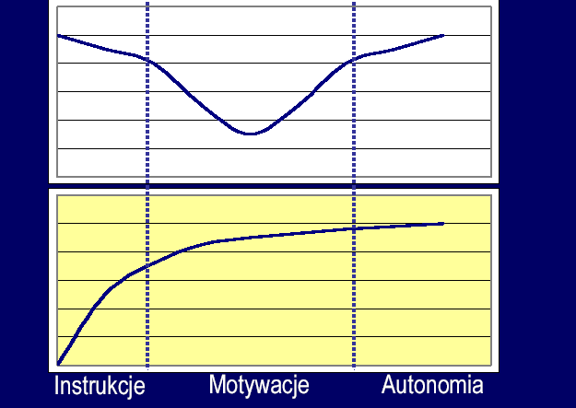
Tytuł

Slide 28
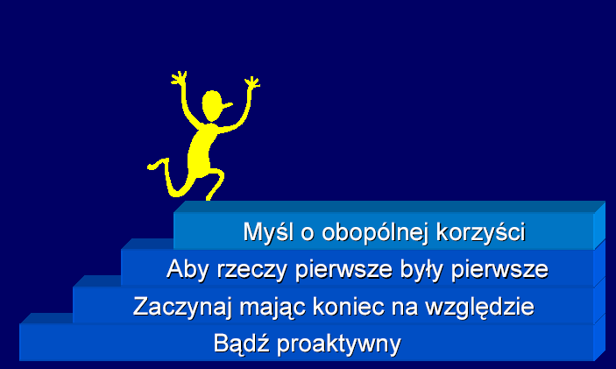
Tytuł

Slide 29
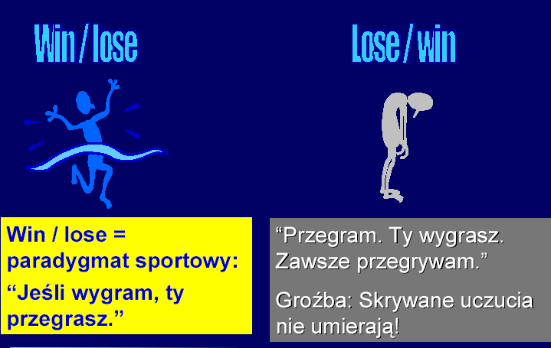
Tytuł

Slide 30
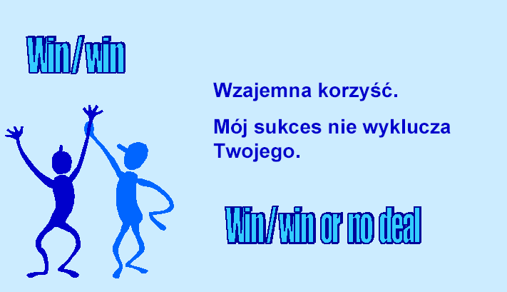
Tytuł

Slide 31
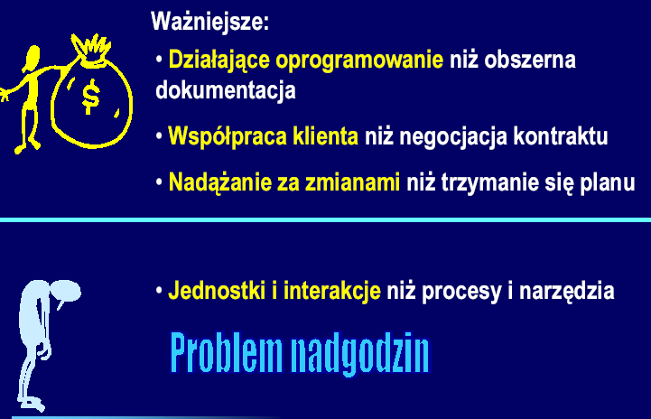
Tytuł

Slide 32
Tytuł

Slide 33
Tytuł

Slide 34
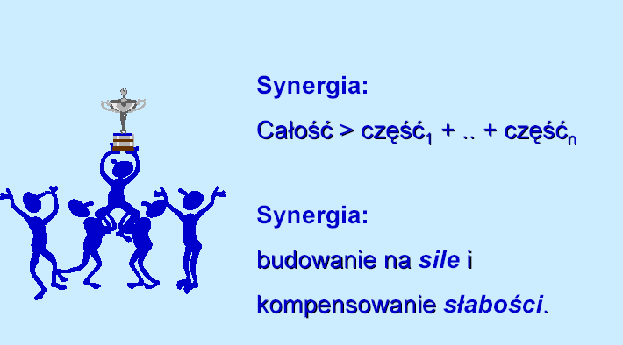
Tytuł

Slide 35
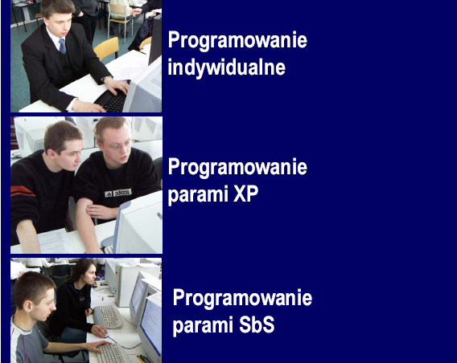
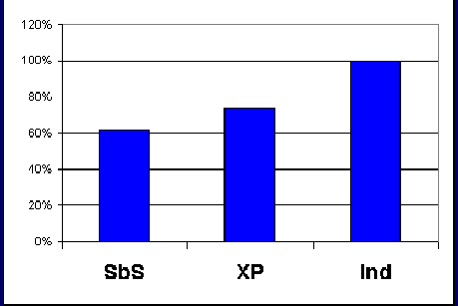
Tytuł

Slide 36
Jak mówić
1. Pamiętam, jaki cel chcę osiągnąć
2. Staram się jasno precyzować swoje myśli
3. Trzymam się tematu
4. Używam zrozumiałych, rodzimych słów
5. Unikam zbyt długich zdań i nadmiaru szczegółów
6. Podkreślam w moich wypowiedziach to, co najważniejsze
7. Mówię wyraźnie i nie za szybko
8. Staram się kontrolować stan swoich emocji
9. Szanuję czas rozmówcy
10. Zdaję sobie sprawę z uczuć rozmówcy
11. Sprawdzam, czy jestem rozumiany
12. Mam kontrolę nad mowa mojego ciała
13. Intencjonalnie stosuję niektóre gesty — np. pochylam się lub robię ruch w kierunku słuchacza
14. Używani w umiarkowanym stopniu gestykulacji
15. Staram się często nawiązywać ze słuchaczem kontakt wzrokowy
16. Urozmaicam swoje wypowiedzi

Slide 37
Jak słuchać
1. Pochylam się w stronę rozmówcy
2. Mniej więcej 3/4 czasu patrzę mu W OCZY
3. Zwracam uwagę zarówno na fakty, jak i na zachowanie i uczucia im towarzyszące
4. Przytakuję i uśmiecham się
5. Powtarzam i podsumowuję krótko to, co do mnie dotarło, bym miał pewność, że właśnie to zrozumiałem
6. Proszę o dodatkowe wyjaśnienia, zadaję wspomagające pytania
7. Koncentruję się na rozmówcy
8. Nie przerywam
9. Szczerze interesuję się tym, co do mnie mówią
10. Zwracam uwagę na język ciała mojego rozmówcy
11. Potrafię czytać to, co nie zostało powiedziane
12. Staram się nie oceniać tego, co zostało powiedziane, ale przyjąć to w taki sposób, jak do mnie dotarło
13. Staram się zawsze nauczyć czegoś od osoby, która mówi
14. Potrafię słuchać także złych mówców

Slide 38
Negocjacje
Wszyscy chcą, aby robić szybko, dobrze i tanio. Jak wiadomo, można otrzymać tylko dwie z tych trzech cech.
Na których dwóch Wam zależy?
Wszyscy muszą uznać, że istnieje kilka rozwiązań danego problemu

Slide 39
Negocjacje
Wzrost jednej zmiennej projektu o nie więcej niż 10% można zrekompensować proporcjonalną zmianą innej zmiennej.
Zmiana zmiennej projektu o więcej niż 10% powinna wywierać wpływ odwrotności drugiej potęgi na pozostałe zmienne.

Slide 40
Gry negocjacyjne
pomnóż razy dwa + 20%
podziel przez dwa
zgadnij co mam na myśli
dwukrotne wypluwanie smoczka
hiszpańska inkwizycja
granie na ambicji
przebić niższą stawką
pozorna rezygnacja
metoda „ma Cię”
metoda kropli wody
metoda racjonalnych czarów
ukryte zmienne (pielęgnacja i jakość)

Slide 41
Strategia
nie dawać natychmiastowej odpowiedzi
reguła niepewności
metoda faktów dokonanych

Slide 42
Jak zniszczyć projekt?
• Upewnij się, że strategia Projektu jest zupełnie inna niż strategia biznesu w organizacji
• Dostrzegaj ludzi jako PJP (Przenośne Jednostki Pracujące)
• Podporządkuj sobie ludzi w 100%
• Zbuduj wiele koalicji Udziałowców o odmiennych interesach
• Utrzymuj niejasność celów Projektu
• Złap ludzi w Projekcie w pułapkę bez wyjścia
• Zadbaj by raporty statusowe dawały wrażenie postępu (np.. raportuj o wydajności używając wyłącznie osobo dni)
• Ciągle próbuj „załatwiać” fundusze i ciągle negocjuj daty
• UNIKAJ BŁĘDU ZA WSZELKĄ CENĘ

Slide 43
Podsumowanie

Slide 44

Problemy
?

